Slide 1
Přístup k ex-post hodnocení programového období 2007-2013
Tomáš Novotný
13. září 2018, Konference „Hodnotenie fondov EÚ – sme schopní poučenia?“

Slide 2
Obsah
Účel ex-post a její cíl
Přístup k evaluaci
Syntéza poznatků o výsledcích a přínosech EU fondů
Veřejné výdaje a fondy EU
Pozitiva a negativa
První výsledky

Slide 3
Účel ex-post a její cíl
Výsledková evaluace, zaměřená na vyhodnocení přínosů kohezní politiky období 2007–2013 (15)
Cílem
  Teorie změny a její testování
  Zjistit zda bylo intervencemi dosaženo plánovaných výsledků
  Vyhodnotit intervence na příkladech podpořených projektů, identifikování klíčových faktorů, které ovlivnily (ne)úspěch projektů
Vyšším cílem ☺
  Poučit se a nastavit lépe systém (především tedy období 2021+)
Notes:
Byla intervenční logika (aktivity a cíle) tak, jak byla popsána v programových dokumentech přínosná pro potřeby / rozvoj ČR?
Mohla intervenční logika tak, jak byla popsána v programových dokumentech fungovat?
Odpovídaly podpořené aktivity a jejich výsledky potřebám ČR? Byly prostředky z fondů EU investovány do aktivit, které dávaly smysl?
Reagovaly programové dokumenty nebo aktivity, které programové dokumenty popisují na změny socioekonomického prostředí, které se v programovém období 2007–2013, resp. v letech 2007–2015 udály?
Vyhodnocení výsledků vybraných intervencí a zjištění, nakolik se podařilo dosáhnout vybraných stanovené očekávané výsledků, včetně vyhodnocení výsledků z regionálního pohledu, tedy zda byly pro daný region přínosné, resp. zda podpora odpovídala specifickým podmínkám regionů.
Vyhodnocení fungování vybraných intervencí a zjištění pozitivních i negativních stránek, které se v průběhu realizace u těchto intervencí vyskytly, včetně zjištění, zda byly vybrané intervence dobře navrženy a uplatňovány.

Slide 4
Přístup k evaluaci
Podporované aktivity jsou v NSRR popsány velmi široce, takže není možné vyhodnotit výsledky veškerých intervencí
„Výběrová“ kritéria jako např. průřezovost tématu, existence předchozích evaluací, dostupnost dat a metod pro hodnocení
Několik samostatných zakázek:
  syntéza předchozích evaluací
  veřejné výdaje
  výsledky vybraných intervencí
Notes:
Aktivity podporované v období 2007–2013 nebyly koncentrovány tak, jako v programovém období 2014–2020 prostřednictvím tematické koncentrace a podpora směřovala do mnoha oblastí. Podporované aktivity jsou v NSRR popsány velmi široce, takže není možné vyhodnotit výsledky veškerých intervencí a aktivit, které jsou součástí NSRR, resp. jednotlivých programů. Evaluace bude proto zaměřena na vybrané intervence / aktivity.
Vzhledem k výše uvedenému bylo třeba intervence / aktivity prioritizovat a vybrat ty „vhodné“ pro hodnocení. Jednotlivé intervence / aktivity byly vybrány na základě následujících kritérií (nejsou řazena podle důležitosti, každá intervence / aktivita byla posuzována na základě všech uvedených kritérií):
významnost intervence / aktivity ve vztahu k socioekonomickému rozvoji ČR (vyplývá z NSRR),
průřezovost intervence / aktivity tak, aby šlo primárně o aktivitu, která byla podporována z více než jednoho programu,
existence předchozích evaluací, zjišťováno i na základě syntézy existujících evaluačních zpráv prováděné na začátku roku 2017
alokace/podíl alokace vybrané intervence / aktivity na celkové alokaci programu (resp. NSRR),
dostupnost dat pro hodnocení,
použitelnost metod a přístupů k hodnocení,
vazba na intervence v programovém období 2014–2020 a následně 2021+.

Slide 5
Syntéza výsledkových evaluací 2007–2013
Velké množství evaluací a studií v období 2007–2013.
Shrnutí existujících poznatků o výsledcích.
Cíl 1:
Zmapovat evaluační zprávy a zhodnotit jaké intervence byly úspěšné.
Cíl 2:
Identifikovat oblasti, které nebyly evaluacemi pokryty a navrhnout proveditelnost hodnocení.
Notes:
Kontext a účel
V programovém období 2007-13 vzniklo relativně velké množství evaluací a studií, z nichž mnohé vypovídají o výsledcích kohezní politiky v ČR.
Tyto informace ale nejsou nikde systematicky shrnuty.
Výstup tohoto typu je třeba, aby bylo možné informace z existujících evaluací využít mimo jiné při uvažování o budoucím programovém období po roce 2020.
Shrnutí existujících poznatků v kratším časovém horizontu, než umožňuje realizace ex post evaluace. (Ex-post evaluace bude detailněji zaměřena na jednotlivá témata a aktivity a na její zpracování je třeba delší časový rámec.)
Zároveň souhrn ukáže, kde poznatky o výsledcích chybí a jaké metody lze v různých tematických oblastech při realizaci ex post evaluace využít.
Cíl
Cílem analýzy bylo získat z dostupných a již realizovaných studií, zpráv, analýz a hodnocení (zejména výsledkových/dopadových evaluací, ex-post hodnocení a ze závěrečných zpráv programů) informace, co se na základě finančních prostředků poskytnutých z fondů EU v programovém období 2007–2013 povedlo realizovat, jaké intervence byly úspěšné a ilustrovat výsledky těchto intervencí.

Slide 6
Syntéza výsledkových evaluací 2007–2013
Zdroje informací
  Realizované studie, zprávy, analýzy a hodnocení (zejména výsledkové/dopadové, ex-post hodnocení).
  Výstupy:
  Přehled vybraných evaluačních zpráv v kontextu OP.
  Vyhodnocení proveditelnosti ex-post evaluací.
  Přehled výsledků intervencí na úrovni, programu, prioritní osy.
Notes:
Závěrečná zpráva Projektu obsahuje souhrn výsledků pro oblasti pokryté operačními programy. Detailnější výsledky pro jednotlivé prioritní osy, doporučení a bariéry dosažení cílů programů jsou k dispozici v příloze Souhrn dopadů intervencí.
Přehled vybraných evaluačních zpráv v kontextu OP, ve kterém jsou výsledky z evaluačních zpráv vztaženy k plnění monitorovacích indikátorů v jednotlivých oblastech podpory.
Pro prioritní osy, které nebyly pokryty evaluačními zprávami, byla zhodnocena možnost proveditelnosti jejich ex-post evaluace. Informace o proveditelnosti ex-post evaluací jednotlivých prioritních os je k dispozici ve Vyhodnocení proveditelnosti ex-post evaluací.

Slide 7
Syntéza: typy evaluací podle tématu n (počet evaluačních zpráv) = 553
Notes:
Zprávy, které jsme pro potřeby Projektu nevyužili, byly nejčastěji evaluace procesní (77x), evaluace zkoumající analýzu pokroků (62x) a evaluace zaměřené na absorpční kapacitu (50x). Další vyřazené evaluace byly zaměřeny např. na publicitu nebo se jednalo o ex-ante evaluace. Zprávy, které se netýkaly relevantního období nebo závěry byly již neaktuální, byly také vyřazeny (zprávy z let 2008 / 2009). Na základě tohoto kritéria bylo celkem vyřazeno 42 evaluací.
Zprávy týkající se dopadů a indikátorů (celkem 141 zpráv) jsme posoudili z hlediska kvality, období zpracování a relevantnosti obsahu evaluační zprávy k cílům analýzy. Mnoho z těchto zpráv nebylo dostatečně zaměřeno na hodnocení dopadu.
Ze zbývajících dopadových evaluací pak byly vybírány pouze ty evaluace, ve kterých měl zjištěný dopad přímou vazbu na cílové skupiny a nebyl založen pouze na analýze monitorovacích indikátorů. Dalším důvodem k vyřazení byla nedostatečná kvalita a rozsah dat, které byly použity pro tvorbu závěrů evaluace.

Slide 8
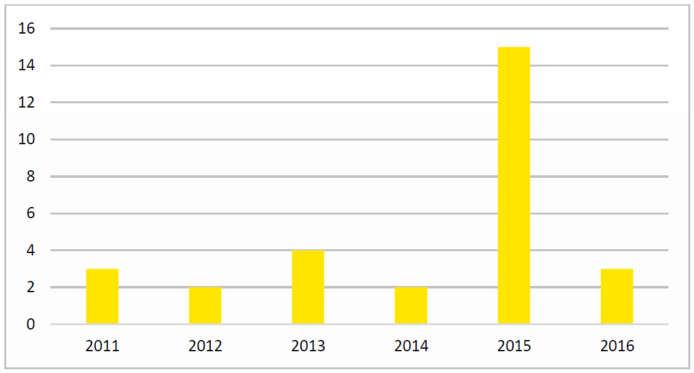
Syntéza: rok ukončení realizace evaluací n (počet evaluačních zpráv) = 29
Notes:
Vybráno 29 evaluačních zpráv
jež měly dostatečnou kvalitu a relevanci pro Projekt (vznikem evaluace, zaměřením, mírou detailu) a které byly posléze detailně analyzovány a popsány. Důraz byl kladen na logické a kauzální provázání použitých dat a výsledků.

Slide 9
Veřejné výdaje a fondy EU
Hlavní poznatky aneb
6 věcí, které jsme se dozvěděli o fondech EU
Rozpočtová data jako příklad užitečné popisné analýzy (běžně nevyužívaných) dat

Slide 10
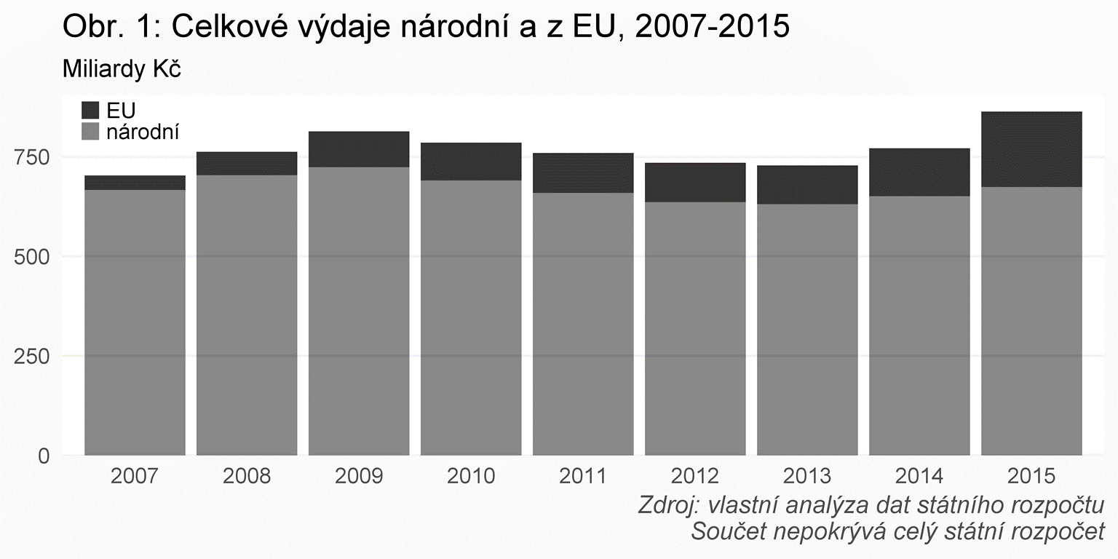
2. EU fondy přispěly k nárůstu výdajů po krizi
Celkové výdaje národní a z EU, 2007–2015

Slide 11
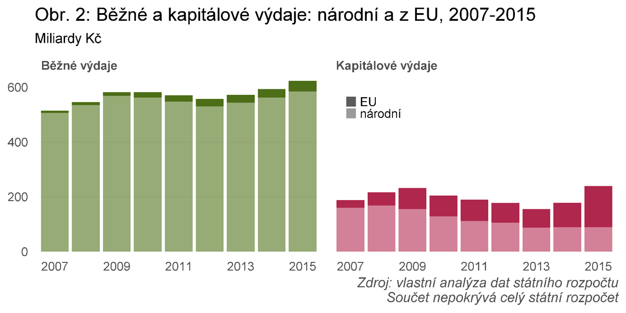
3. Tento trend je výraznější u investic
Běžné a kapitálové výdaje: národní a EU, 2007–2015

Slide 12
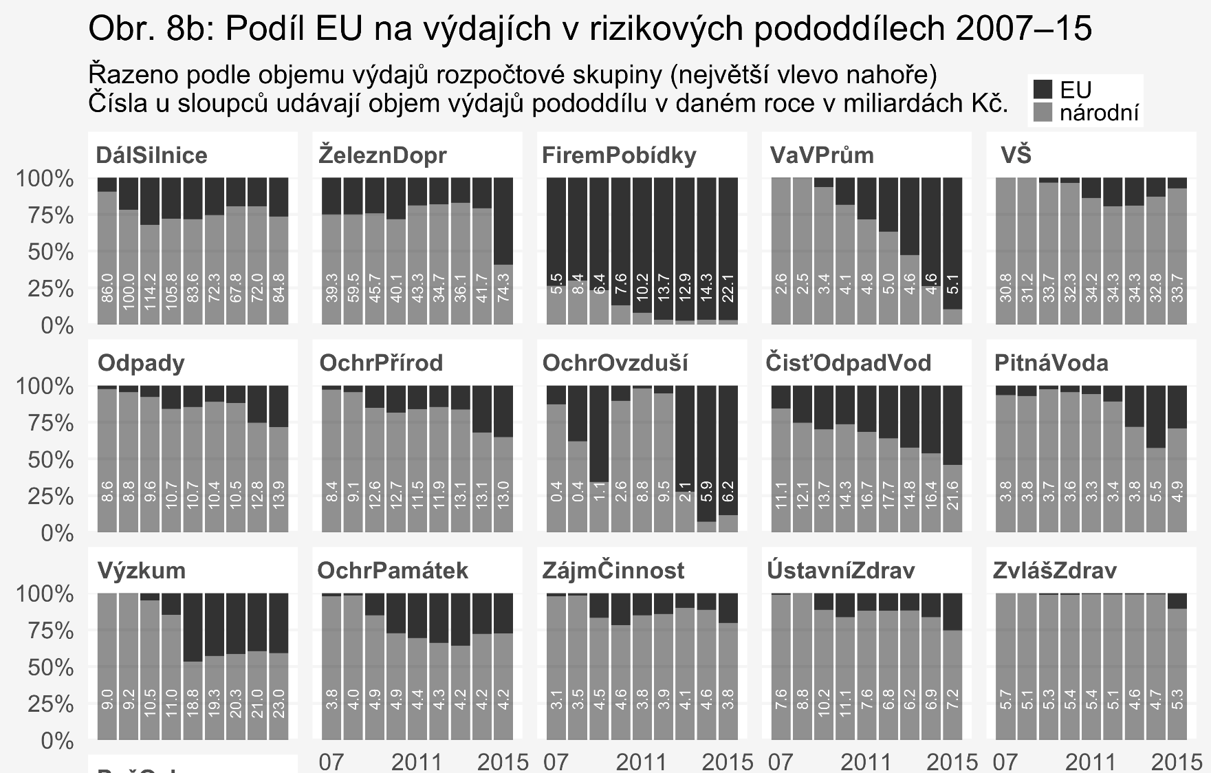
4. Někde vzrostl objem i podíl EU fondů
Dopravní infrastruktura
Životní prostředí
Podnikání a inovace
Výzkum

Slide 13
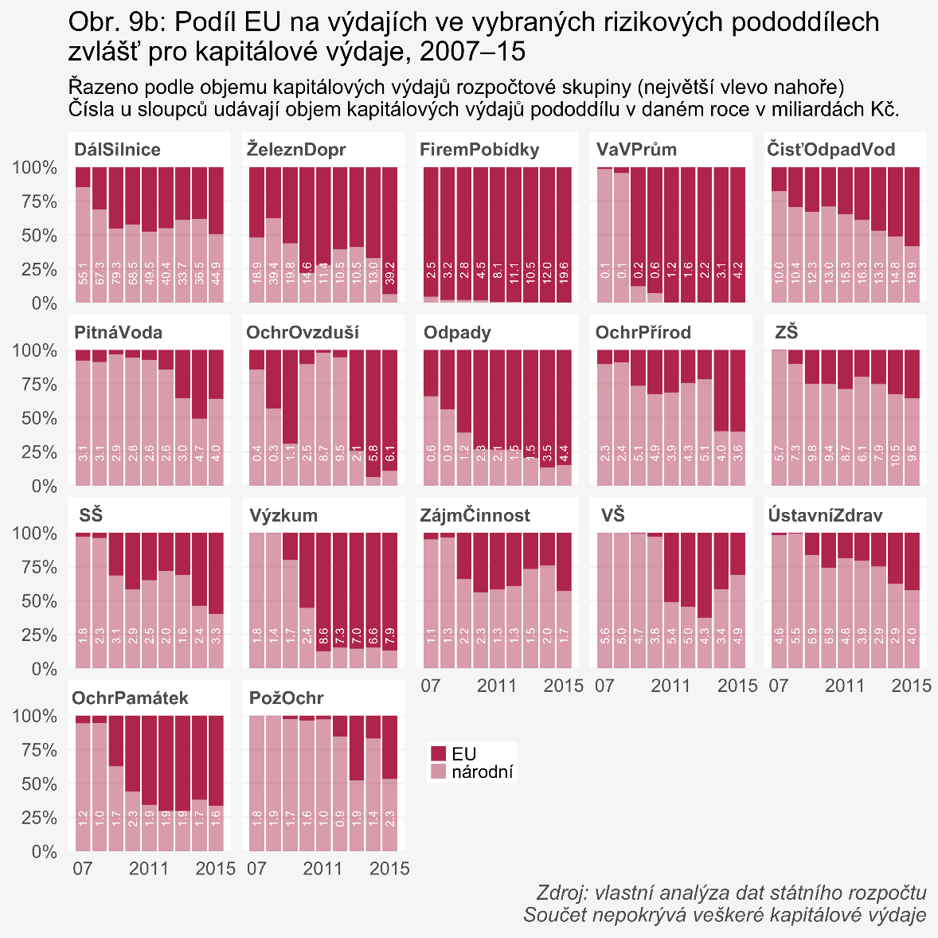
Zvláště Rizikové jsou některé investiční oblasti
Dopravní infrastruktura
Životní prostředí
Podnikání a inovace

Slide 14
5. Má smysl ověřit obecně sdílené dojmy
Dojem
„Že stavíme silnice jen z fondů přece každý ví“
Data
Konkrétní čísla, rozměr problému, trendy, granularita

Slide 15
6. I popisná analýza má své místo
… protože některé základní popisné informace nám chybí. („Tohle už přece někdo musel udělat!“)
Úkrok z role evaluátora do role zpracovatele a dodavatele základních informací?

Slide 16
Ex-post evaluace 2007-2013
Jedna velká evaluace
  Mnoho dílčích témat / zakázek
V realizaci
  Odpady a energetika
  Výzkumná centra
  Podnikový výzkum
V přípravě / přemýšlení
  Doprava - hledání vhodného přístupu
  Sociální služby - v jednání s MPSV
  Veřejná správa - činnosti veřejných institucí

Slide 17
Životní prostředí - nakládání s odpady
Otázky:
Jaký mají intervence OP ŽP vliv a dopad na nakládání s odpady?
Došlo v důsledku financování nádob na separovaný odpad ke zlepšení situace v oblasti nakládání s komunálními odpady a k přispění plnění cílů podle čl. 11 odst. 2 směrnice 2008/98/ES o odpadech?
Došlo v důsledku financování zařízení na využití biologicky rozložitelných odpadů (BRO) a jeho sběru ke snížení množství BRO ukládaných na skládky odpadů tak, aby bylo možné splnit cíl daný směrnicí 1999/31/ES o skládkách odpadů?
Metoda / přístup:
Kontrafaktuální dopadová evaluace
Porovnání výše produkce odpadů na obyvatele mezi podpořenými a nepodpořenými obcemi ve vzorku vzniklého z napárování podobných obcí.

Slide 18
Energetika: snižování spotřeby energie
(veřejné budovy, podniky)
Otázky:
Jaký mají investice do snižování energetické náročnosti dopad na spotřebu elektrické energie, plynu a tepla??
Metoda / přístup:
Kontrafaktuální dopadová evaluace
Porovnání změny spotřeby energie (plyn, elektřina a teplo) mezi podpořenými a nepodpořenými budovami / podniky ve vzorku vzniklého z napárování podobných budov / podniků.

Slide 19
  Podnikový VaV a inovace
Otázky:
Vedly intervence k nárůstu kapacit pro podnikový výzkum a vývoj?
Vedly intervence u podpořené firmy k zlepšení pozice na trhu?
Vedly intervence do PI a VTP ke zlepšení spolupráce mezi podniky a VŠ (VaV institucemi)?
Vykazovaly nově vzniklé firmy využívající služeb PI a VTP lepší výsledky než srovnatelné firmy vzniklé mimo PI?
Jaké služby nabízené v PI a VTP hodnotí nově vzniklé firmy jako nejpřínosnější?
Existuje dostatečná kapacita inovativních firem mající zájem o využívání služeb PI a VTP?
Metoda / přístup:
Teoreticky vedená dopadová evaluace
Analýza firemních dat nejlépe s použitím kontrolní skupiny nepodpořených firem

Slide 20
  Výzkum a vývoj: VaV centra a spolupráce
Otázky:
Do jaké míry došlo k vytvoření mezinárodně konk. center excelence? A jak se vyvíjí jejich úspěšnost?
Jak funguje spolupráce mezi: výzkumnými centry-vzdělávacími institucemi-aplikační sféra?
Lze potvrdit hypotézu, že méně zakořeněná regionální centra, která vznikla pod vlivem samotných možností čerpání mohou mít v budoucnu problémy s udržitelností?
Metoda / přístup:
Teoreticky vedená dopadová evaluace

Slide 21

Ex-post pozitiva (+)
Pilotáž, co a jak jde
  jaká témata má smysl hodnotit a jak (propojenost projektů, intervencí a nastavených výsledků)
  jaká máme data a jak se k nim dá dostat
  „dopadové“ metody (kontrafaktuální evaluace, theory-based impact evaluation)
Poučení pro nové období - minimálně některé výsledky jako vstup pro přípravu 2021+
Prezentace s diskuzí místo dlouhých zpráv, šablona zprávy

Slide 22

Ex-post bariéry (-) Data, data, data
  Data zcela chybí a pokud jsou, tak:
  není časová řada, nebo nejsou data před zahájením
  jsou citlivá (+ GDPR)
  zdlooooooouhavý administrativní přístup k nim
  Obtížné získat informace od nepodpořených subjektů
  Administrativní
  Resortismus, OPEN DATA?
Statistická
  ČSÚ - zákon o státní statistické službě ☹

Slide 23
Tomáš Novotný
tomas.novtony@mmr.cz
Evaluační jednotka NOK, Ministerstvo pro místní rozvoj ČR

